Slide 1
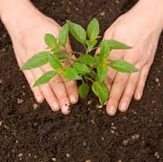
HEXAVERSOS
ECOLOGIA
TEXTO E FORMATAÇÃO
NORMA APARECIDA SILVEIRA DE MORAES
DIVULGAÇÃO
WWW.SERGRASAN.COM/
NORMASILVEIRAMORAESSLIDES

Slide 2
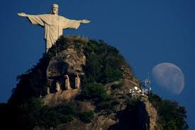
HEXAVERSOS É UMA MODALIDADE DE FAZER POESIAS EM SEXTETOS COM UMA PALAVRA EM CADA LINHA , MIAS COMPLEMENTOS COMO; MONOSSILABAS, ARTIGOS, VERBOS...PARA DAR MAIS COESÃO...UM TÍTULO, FAZER QUANTOS SEXTETOS DESEJAR...
NO MÍNIMO DOIS.
CRIAÇÃO
NORMA APARECIDA SILVEIRA DE MORAES
WWW.NORMASILVEIRAMORAES.
RECANTODASLETRAS.COM.BR

Slide 3
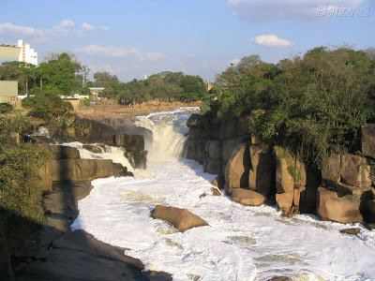
HEXAVERSOS ECOLOGIA
PRESERVAÇÃO
O HOMEM ESTÁ
MATANDO
A NATUREZA
SEU PRÓPRIO
LAR POR
GANANCIA A NATUREZA
ESTÁ FICANDO
DESIQUILIBRADA
COM PROBLEMAS
CLIMÁTICOS
SECA OU ENCHENTES...

Slide 4
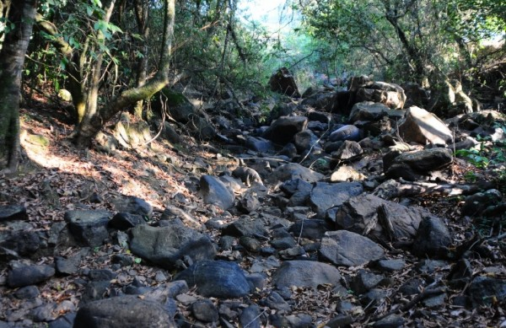
MUITO RIOS SECANDO
PELO DESMATAMENTO
NAS NASCENTES
RIOS ESTÃO
MORRENDO
ÁGUA SECANDO
TERRA ESQUENTANDO O HOMEM
INSENSATO
MUITOS PARA
VENDER A MADEIRA
OU FAZER CARVÃO
PEDRAS CHORAM

Slide 5
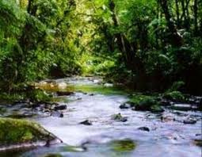
AS MATAS CILIARES
PRESERVAM
AS NASCENTES
E LENÇOIS FREÁTICOS
É VIDA
ECOSISTEMA
PRESERVAÇÃO
QUANTO FAZ
O DESMATAMENTO
A ÁGUA SECA
OS ANIMAIS
MORREM
A VIDA TERMINA

Slide 6
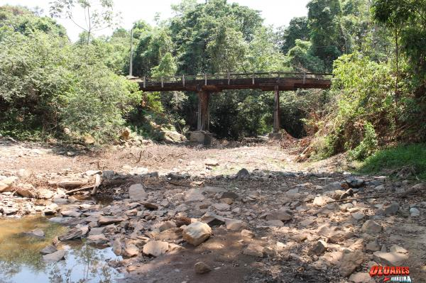
RIOS QUE CHORAM
RIOS MORRENDO
PEDRAS AS MOSTRAS
VIDA DOENTE
TRISTEZA
IMENSA
DESAMPARO
NATUREZA
QUE SOFRE
HOMEM QUE
MATA
PELA GANANCIA
SEM CONSCIENCIA

Slide 7
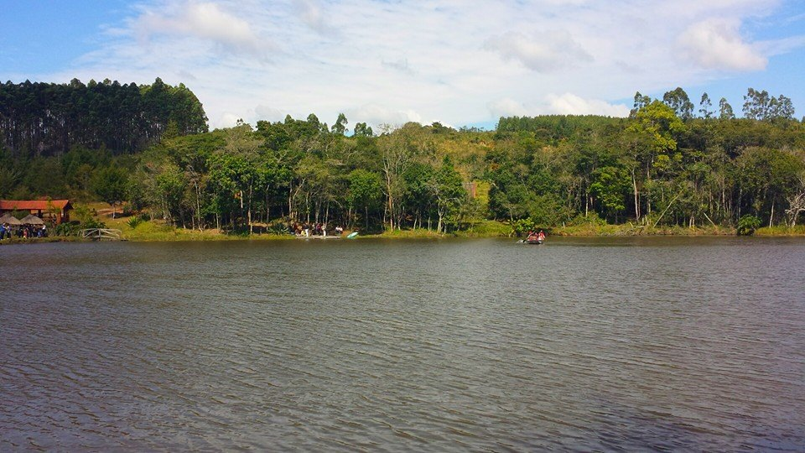
VIDA DO RIO
A VIDA
DE UM RIO
BELEZA INFINITA
ALGRIA
NA ALMA
AO OBSERVAR
ÁGUAS TRANSPARENTES
VIDA QUE CANTA
AVES QUE ENCANTAM
AMOR NO AR
BELEZA SEM PAR
BEÇÃOS DIVINAS

Slide 8
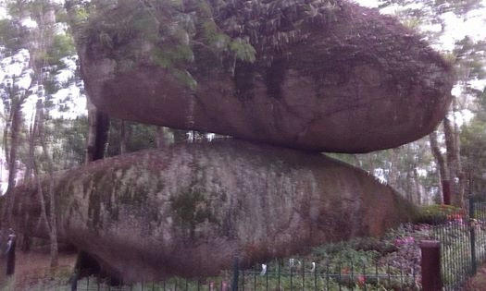
AS PEDRAS SE CASAM
QUE LINDO !
A NATUREZA
MOSTRANDO
A BELEZA
EXUBERANTE
DIVERSAMENTE
DUAS PEDRAS
QUE SE GRUDAM
COMO O AMOR
QUE ENCANTA
BELEZA SUBLIME
GRANDE VIGOR

Slide 9
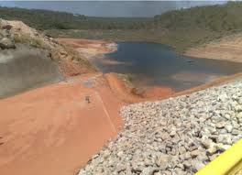
REPRESA QUE SECA
TRISTE DE VER
REPRESA
DEPÓSITO
DE ÁGUA
QUE ABASTECEM
CIDADE
COM SEDE
NECESSIDADE
DE ECONOMIA
DESASTRE
MÃO DO HOMEM

Slide 10
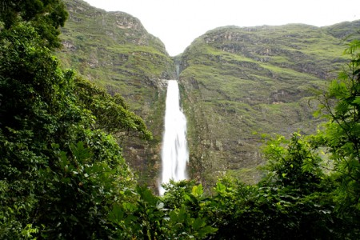
SINAL DE DEUS
CANTO DA CACHOEIRA
VIBRAÇÃO DO SOL
VIDA QUE AFLORA
BELEZA IMPAR
OLHOS QUE CHORA
DE EMOÇÃO SINCERA
ESPETÁCULO
DE VIDA
ÁGUA QUE CORRE
ATRAINDO
VIDA EM AÇÃO
AMOR QUE COBRE

Slide 11
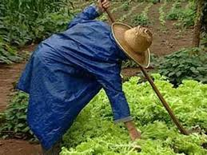
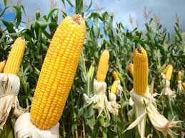
MÃOS QUE PLANTAM
SEMENTES NA TERRA
BROTANDO A VIDA
AMOR QUE SUPERA
CANSAÇO QUE ENFRENTA
AMOR QUE SE ENCERRA
NA VIDA DA TERRA FRUTO QUE DÃO
A TERRA MÃE
ALIMENTA
TEUS FILHOS
VIDA EM AÇÃO
TERRA CONTENTE

Slide 12
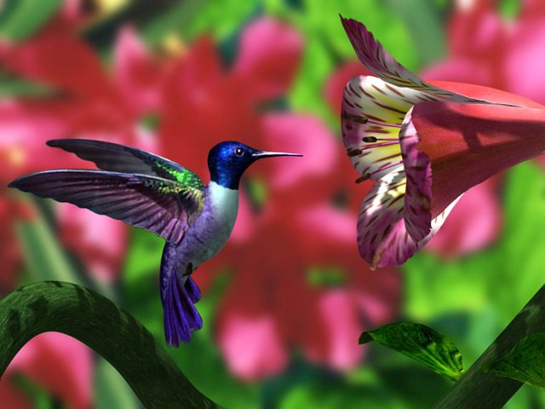
BEIJA-FLOR
BEIJA O POLÉN
SEMEIA O AMOR
COM BICOS
EM PINÇAS
BELO BEIJA-FLOR
POLINISANDO O AMOR NA VIDA
QUE DEUS DESEJA
MAS MUITOS DESTRÓI
MATANDO SEM DÓ
SÓ O AMOR CONSTRÓI
SÓ O AMOR VENCE...

Slide 13
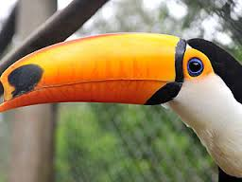
AVES POVOAM
TÃO RICA A TERRA
LAR DE TANTAS VIDAS
DIVERSIDADE
MULTIPLICIDADE
MERECE AMOR
SINCERA FLOR
AVES BELAS
QUE ENFEITAM
O PARAISO
TERRESTRE
NOSSA MORADA
QUE DEVE SER PRESERVADA

Slide 14
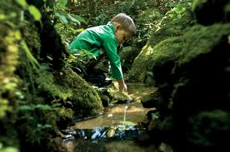
INFRA ESTRUTURA
ESGOT O A CÉU ABERTO
SAÚDE AMEAÇADA
DE INOCENTES
CRIANÇAS
QUE MUITO AMAM
A NATUREZA
PARA ELAS
TUDO É LIMPO
TUDO É SAUDÁVEL
NÃO SABE O PERIGO
QUE CORREM
BRINCANDO NO ESGOTO

Slide 15
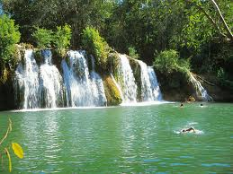
SE A NATUREZA MORRE...
QUEM SAI
PREJUDICADO
É O HOMEM
QUE PERDE
A VIDA, LAZER
O SEU LEGADO
NATUREZA GRITA
QUER CUIDADO
DESEJA PRESERVAÇÃO
MERECE RESPEITO
CONSERVAÇÃO
CONSCIENTIZAÇÃO

Slide 16
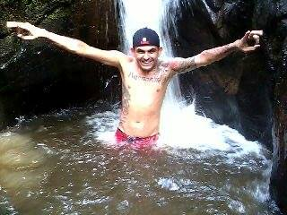
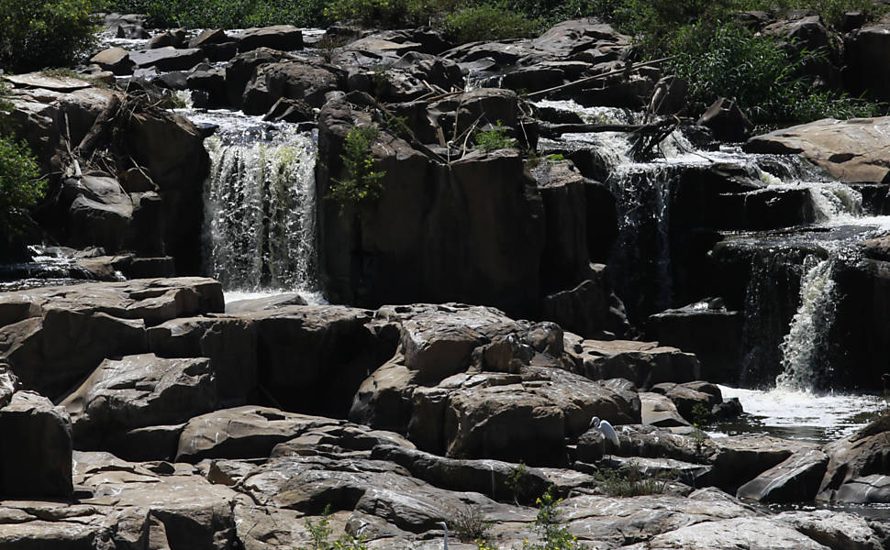
CACHOEIRA QUE SECA
TRANSFORMANDO
A PAISAGEM
EM TRISTE
DECADENCIA
SEM ÁGUA
SEM ÁRVORES
LEMBRANÇAS
NA MENTE
SAUDADE DISTANTE
MORTE NA CERTA
DA LINDA
PAISAGEM

Slide 17
HOMEM QUE MALTRATA
ABUSANDO DA MÃE
MATANDO SEU LAR
NATUREZA QUE GRITA
ALERTA O HOMEM
QUE A HUMANIDADE
PODE MORRER
SEM ÁGUA DOCE
SERES PERECEM
VIDAS SE VÃO
O EXODO
HUMANO
PROCURANDO A ÁGUA

Slide 18
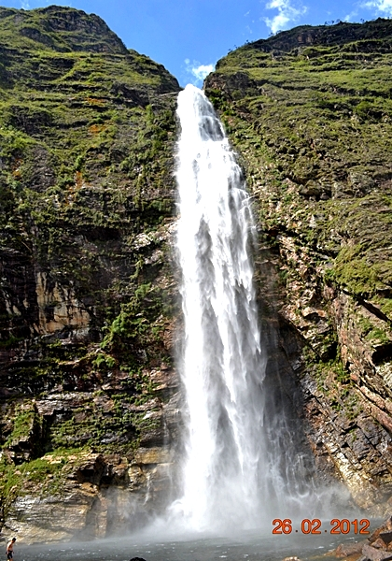
ALMA AGRADECE
QUEM A NATUREZA
PRESERVA
NUNCA CORTANDO
MATAS CILIARES
QUE É PERFEITA
CONSERVAÇÃO...
O HOMEM
AINDA TEM
CHANCES
REPENSANDO
NA RECUPERAÇÃO
SUSTENTABILIDADE

Slide 19
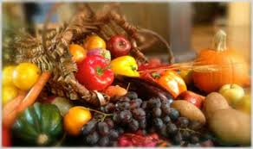
FRUTO DA TERRA
A TERRA AMA
SEUS FILHOS
ELA SE DOA
DOCES FRUTOS
ALIMENTOS
MADUROS
COM VARIEDADE
ALENTO DA SAÚDE
HOMEM SAUDÁVEL
ALIMENTO
QUE A MÃE PROVÊ
PARA OS FILHOS DA TERRA

Slide 20
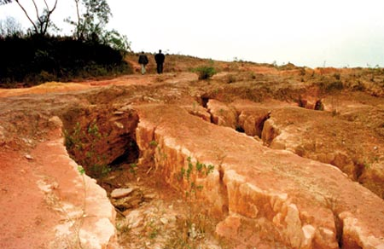
SINTOMAS DO DESMATAMENTO
A EROSÃO
FERINDO
A TERRA
SECO RIO
BARRANCOS
RACHADURAS
SEM MATAS CILIARES
A VIDA SE PERDE
É CAOS TOTAL
RIOS QUE MORREM
SEM BELEZA
SEM PAISAGEM

Slide 21
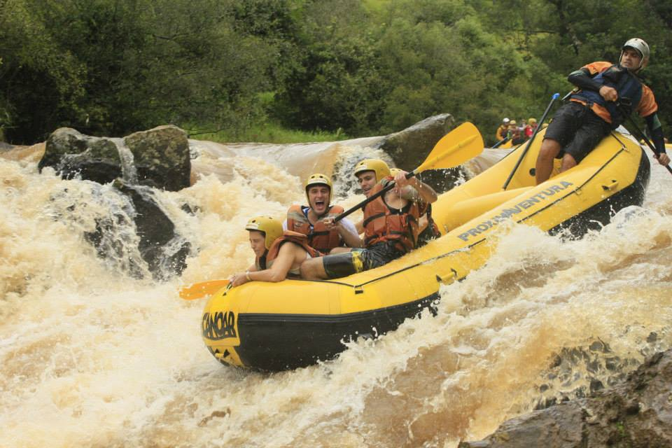
BELEZA DE VER E SENTIR
NATUREZA
PROTEGIDA
ALEGRIA
PARA TODOS
SEM TERRA
FERIDA
O AMOR
DO HOMEM
PODE ASSIM SALVAR
Á EXUBERANCIA
PARA AVES
ANIMAIS MORAR...

Slide 22
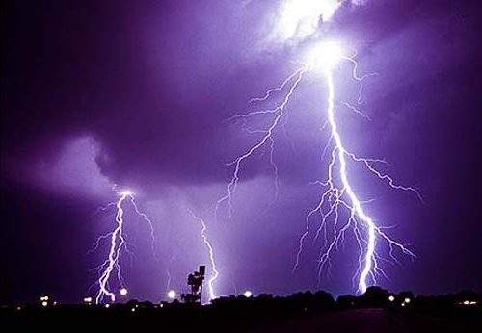
A CHUVA FAZ FALTA...
LIMPA A POLUIÇÃO
FAZ AUMENTAR
A ÁGUA DOS RIOS
ENCHE REPRESAS
AJUDA NOS
LENÇOIS DÁGUA
DÁ VIGOR
AS MATAS CILIARES
NAS ÁREAS VITAIS
NAS BACIAS
DOS CÓRREGOS
PRESERVA AS MATAS

Slide 23
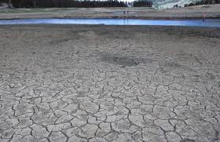
AS FALTA DE CHUVA E CUIDADOS...
SEM CUIDADO
COM AS MATAS
UMA REPRESA
SECA MAIS
RAPIDAMENTE
E A BIODIVERDADE
ESTA É REPRESA
DO CANTAREIRA
RESESVATÓRIO
DE ÁGUA DA CIDADE
DE SÃO PAULO
CAOS TOTAL

Slide 24
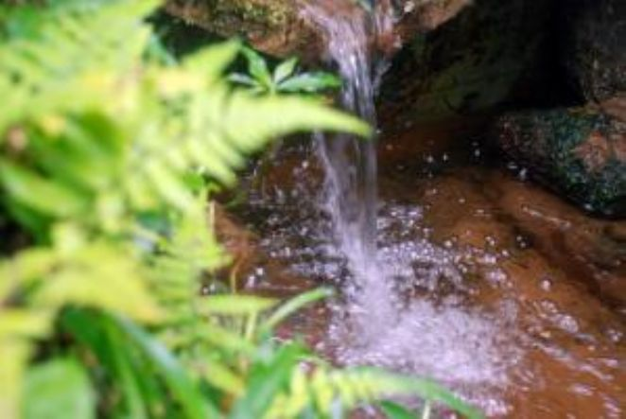
NASCENTES...
UMA NASCENTE
SE JUNTA A OUTRA
PARA FORMAR
OS CÓRREGOS
QUE POR SUA VEZ
JUNTA-SE AO RIO
SE CORTAR
A VEGETAÇÃO
AS ÁRVORES
AO REDOR
ELA SECA
A VIVA PERECE

Slide 25
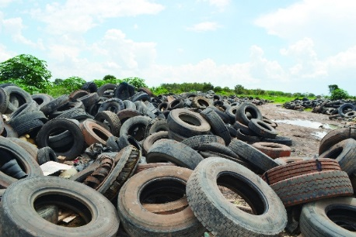
O LIXO DO HOMEM...
O LIXO SEM
O LUGAR CORRETO
DESTRÓI O
MEIO AMBIENTE
MATANDO
A BIODIVERSIDADE
E O PLANETA
ESTÁ MORRENDO
AOS POUCOS
POR CAUSA DO
LIXO HUMANO
ALTAMENTE POLUENTE

Slide 26
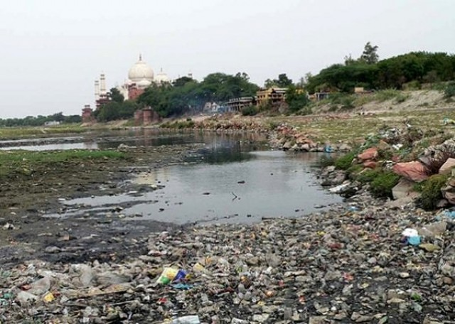
O LIXO MATA O MEIO AMBIENTE
HÁ UMA PARCELA
DO LIXO HUMANO
QUE PODE-SE
FAZER COMPOSTAGEM
ORGANICA
ADUBO NATURAL
MAS UMA GRANDE
PARCELA
DEGENERA
O AMBIENTE
TORNANDO-O
IMPRODUTIVO...MORTO

Slide 27
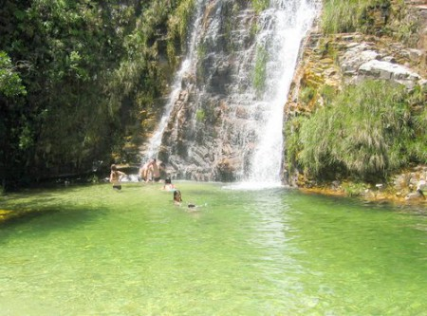
MELHORIA DA QUALIDADE E NA QUANTIDADE DE ÁGUA;
PROMOÇÃO DO
DESENVOLVIMENTO
SUSTENTÁVEL
MECANISMO
PRESERVAÇÃO
AMBIENTAIS
CUIDADOS
COM FLORESTA
E MATAS NATIVAS
REFLORESTAMENTO
CONSCIENTIZAÇÃO
HUMANA

Slide 28
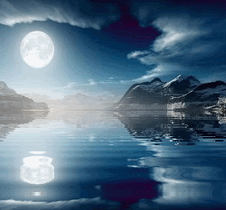
CONSCIENTIZAÇÃO DE REFLORESTAMENTO...
DESENVOLVIMENTO
DE ALTERNATIVAS
DE EXPLORAÇÃO
SUSTENTADA
PLANTAS MEDICINAIS
DE FLORES NATIVAS
REFLORESTAMENTO
RECURSOS
RENOVÁVEIS
A LUA TEM
BOA INFLUÊNCIA
PARA PLANTAR

Slide 29
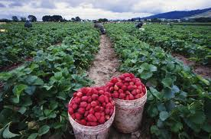
PRESERVANDO
A NATUREZA
TEREMOS
ALIMENTOS
POIS A TERRA
TERÁ UMIDADE
CLIMA MAIS
PROPÍCIO
PARA PLANTAÇÃO
EM BENEFÍCIO
A VIDA
EM GERAL

Slide 30
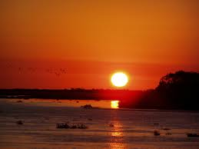
TEXTO E FORMATAÇÃO
NORMA APARECIDA SILVEIRA DE MORAES
IMAGENS: PESSOAIS E DO GOOGLE
MÚSICA; HORIZONTE /NARA LEÃO
DATA / 25/07/14
DIVULGAÇÃO:
WWW.NORMASILVEIRAMORAES.
RECANTODASLETRAS.COM.BR
WWW.SERGRASAN.COM/
NORMASILVEIRAMORAESSLIDES

